Slide 1
Паркова культура: гармонія людини та природи

Slide 2
Версальський парк
Переворот у проектуванні парків класичного стилю справив талановитий майстер Андре Ленотр (1613-1700) , вершиною творчості якого став знаменитий Версальський парк , що став яскравим засобом вираження , абсолютної влади короля Франції Людовіка XIV . На цьому яскравому прикладі ландшафтного мистецтва виховане не одне покоління архітекторів. Тільки геній Ленотра підніс на небувалу висоту садово -паркове мистецтво , увібрав все краще, що існувало до нього , і затвердив французький класичний стиль .

Slide 3
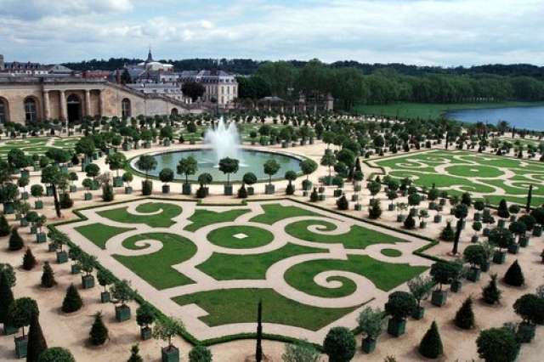

Slide 4
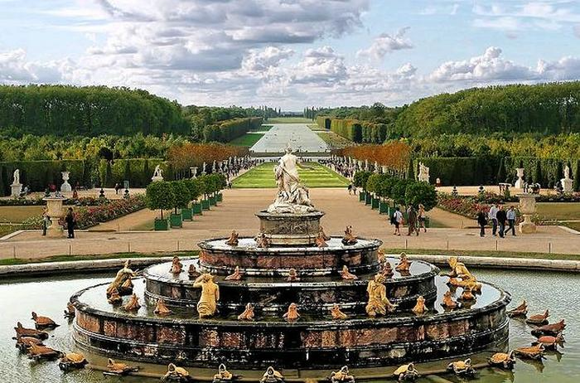

Slide 5
лондонский гайд-парк
Гайд- парк - королівський парк, розташований в самому центрі Лондона. Є одним з найбільших лондонських парківНа сьогоднішній день , Гайд -парк досить популярне місце , як серед жителів Лондона , так і серед туристів. Тут можна грати у волейбол або футбол на спеціально обладнаних майданчиках , їздити верхи по Rotten Row - знаменитої дорозі для верхової їзди. Відвідувачі парку можуть купатися в озері , кататися на роликах або просто прогулюватися по тінистих алеях . На території парку досить часто проходять різні концерти , виступи , офіційні паради і найрізноманітніші виставки.

Slide 6
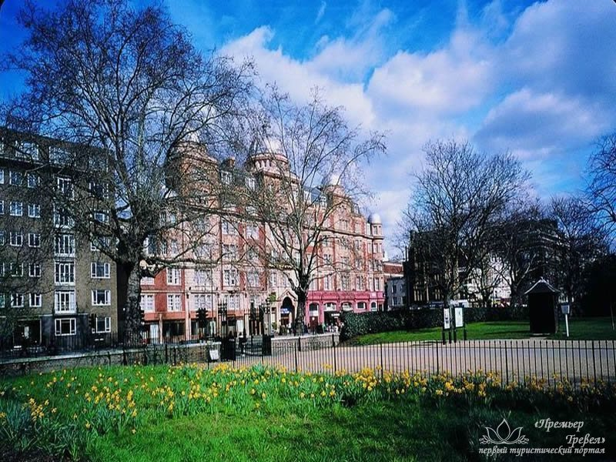

Slide 7
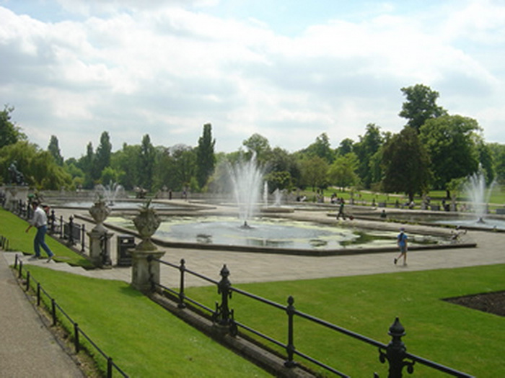

Slide 8
Алупкінський парк
Алупкінський парк заснований в першій половині XIX століття. На площі в 40 га виростають до 200 екзотичних деревно - чагарникових видів , різновидів і садових форм . Розбитий парк в пейзажному , або ландшафтному стилі. Тут створена унікальна озерна система , а також водоспади , водні каскади , дороги і галявини , важко повірити , що раніше ця територія була вкрита лише уламками діабазових скель. Рослинний світ парку представляють пальми і лаври , кипариси і маслини , суничник дрібноплідний і великоплідний , араукарія чилійська і калина вічнозелена . У парку акліматизована безліч екзотичних рослин країн Середземномор'я , Північної та Південної Америки , Східної Азії. Все зроблено з умілим використанням нагромаджень кам'яних хаосів , гірських джерел , аборигенної рослинності. Алупкінський парк по праву вважається найкрасивішим парком Південного берега Криму .

Slide 9
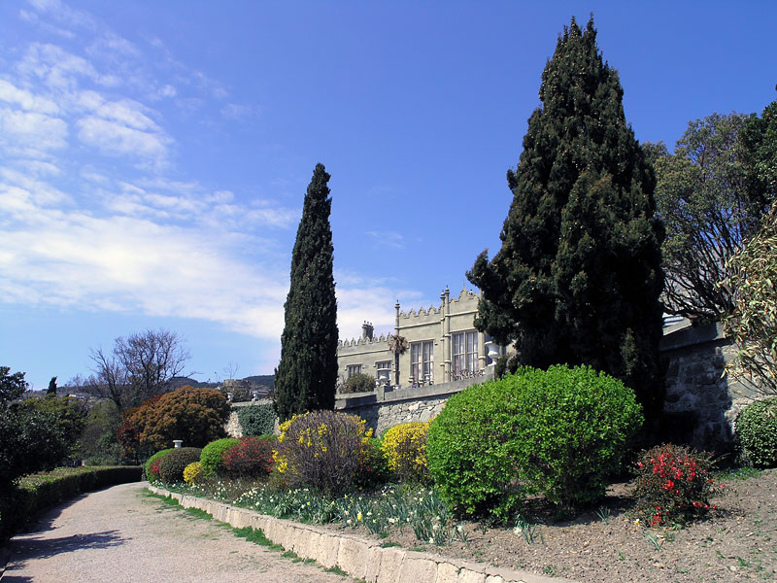

Slide 10
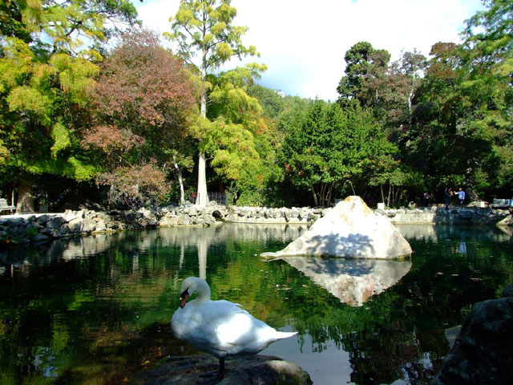

Slide 11
Сад мініатюрних пейзажів
Японський сад будується за добре продуманою схемою. Всі його складові врівноважують один одного, створюючи цілісну композицію. Простота - основний принцип, немає нічого зайвого і, що важливо, немає прагнення до європейської масштабності: сад може бути призначений тільки для милування, а не прогулянок по ньому, в цьому випадку його розмір не більше декількох квадратних метрів. У японських садах основна увага приділяється деталям. Ось де результат визначається не кількістю, а якістю.

Slide 12
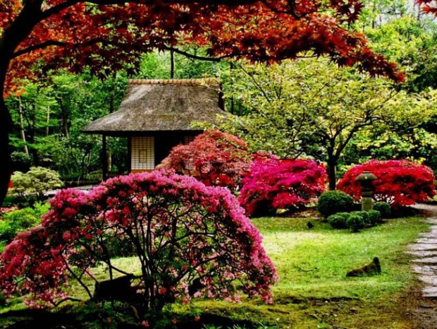

Slide 13
